Slide 1
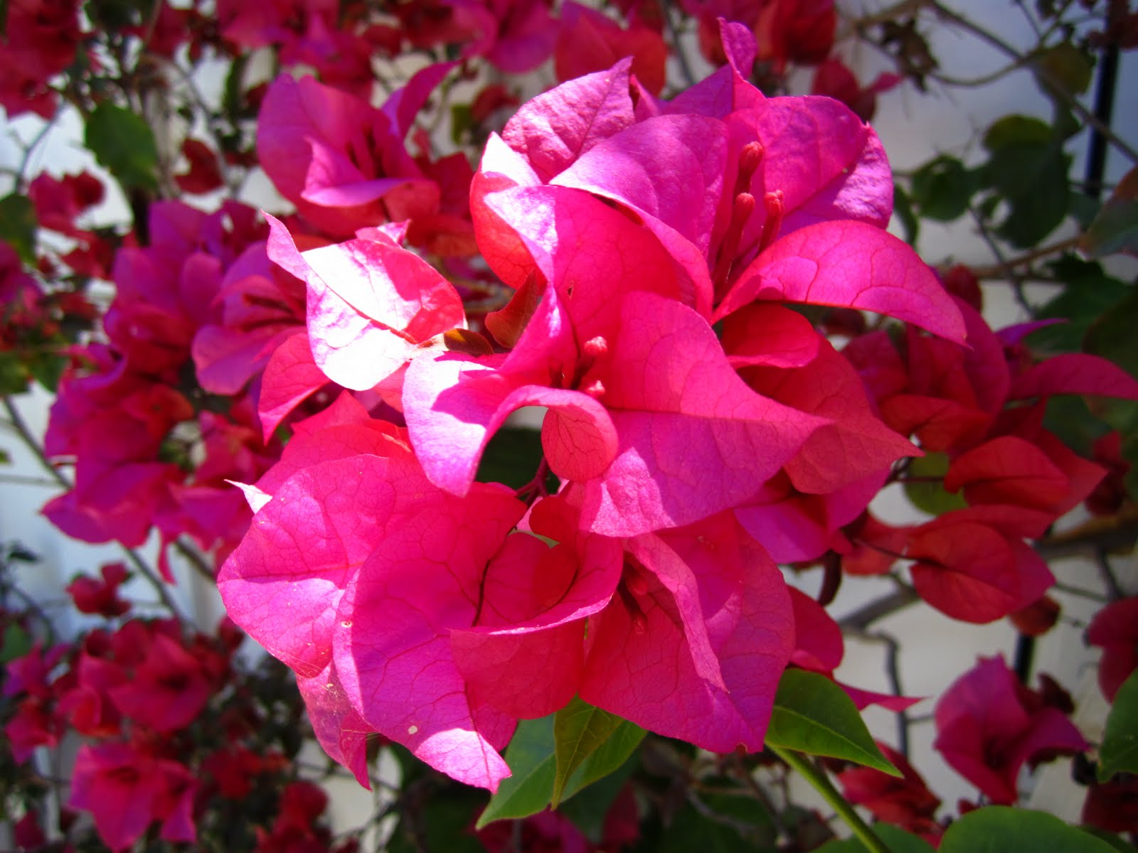
আজকের পাঠে সবাইকে স্বাগতম

Slide 2
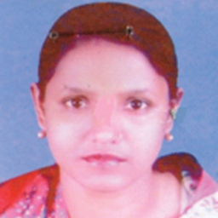
প
রি
চি
তি
এলিজা বেগম
প্রধান শিক্ষক
পল্লীমঙ্গল সরকারি প্রাথমিক বিদ্যালয়
দক্ষিণ সুরমা , সিলেট ।
শ্রেণীঃ৫ম
বিষয়ঃপ্রাথমিক বিজ্ঞান
পাঠঃআমাদের পরিবেশ
সময়ঃ৪০মিনিট
তারিখঃ০৭/০৪/২০২১ইং

Slide 3
শিখনফল
১.১.১ জীব বেঁচে থাকার জন্য কীভাবে জড় পদার্থের উপর নির্ভরশীল তা বর্ণনা করতে পারবে।

Slide 4
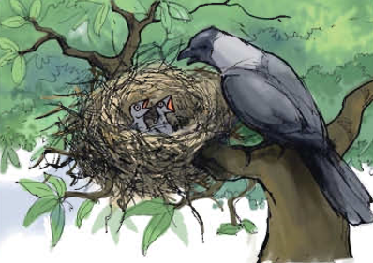
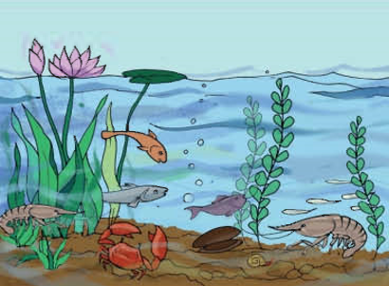
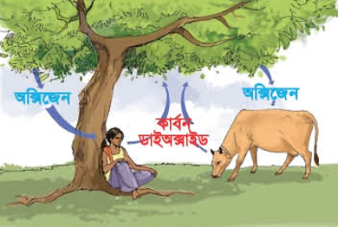
এসো ছবি দেখি
ছবিতে তোমরা কী কী দেখলে?
আমাদের চারপাশে কত কিছু
আছে। এগুলো নিয়ে কী তৈরি হয় ? পরিবেশ ।

Slide 5
আজকের পাঠ
আমাদের পরিবেশ
জীব ও জড়ের মধ্যকার সম্পর্ক

Slide 6
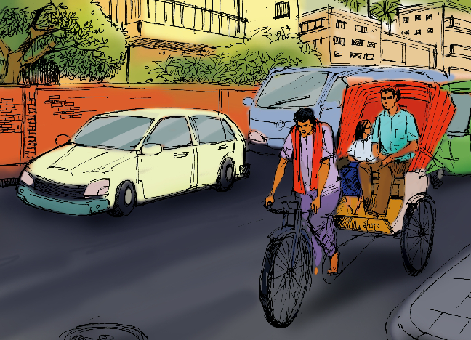
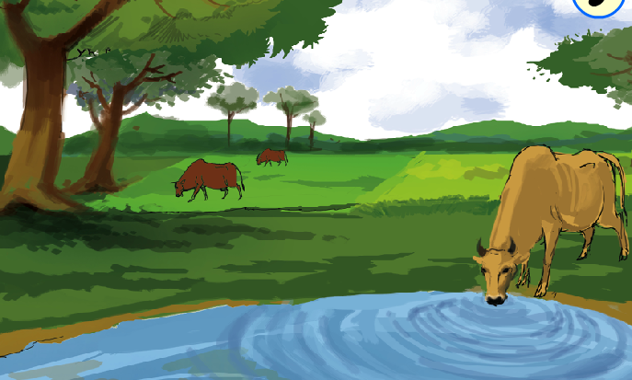
জীব ও জড়ের মধ্যকার সম্পর্ক
পরিবেশের উপাদানগুলোকে আমরা জীব ও জড় এই দুইভাগে ভাগ করি।মানুষ,পশুপাখি,গাছপালা এরা হলো জীব। মাটি,পানি,বায়ু,গাড়ি,চেয়ার,টেবিল ইত্যাদি হলো জড়।

Slide 7
একক কাজ
সূর্যের আলো ও বায়ু জীব না জড়?
জড়

Slide 8
বেঁচে থাকার জন্য মানুষ বিভিন্ন জড় বস্তুর উপর নির্ভর করে।মানুষের শ্বাস গ্রহণের জন্য বায়ু ও পান করার জন্য পানি প্রয়োজন। পুষ্টির জন্য খাবার প্রয়োজন।ফসল ফলানো ও বাসস্থানের জন্য মাটি প্রয়োজন ।

Slide 9
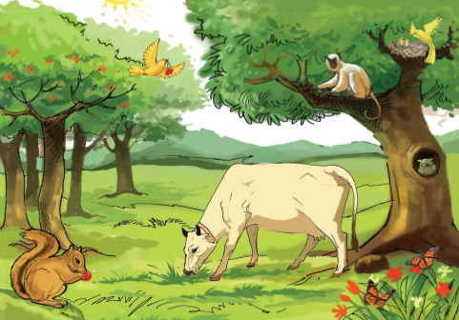
অন্যান্য প্রাণীও বেঁচে থাকার জন্য জড় বস্তুর উপর নির্ভরশীল। মাটি ও পানি অনেক জীবের বাসস্থান। অনেক পোকামাকড়, কেঁচো মাটিতে বাস করে। আবার মাছ, চিংড়ি পানিতে বাস করে।

Slide 10
জোড়ায় কাজ
জীবের বেঁচে থাকার জন্য যে সকল জড় বস্তুর প্রয়োজন তার একটি তালিকা তৈরি কর।
মাটি,পানি,বায়ু,চেয়ার,তেবিল, গাড়ি,পোশাক, যন্ত্রপাতি ইত্যাদি।

Slide 11
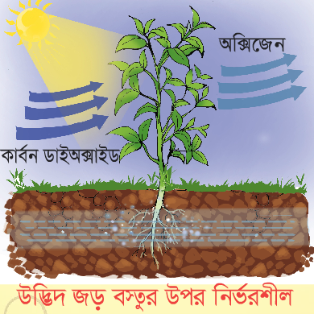
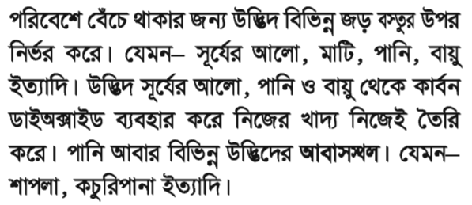

Slide 12
দলীয় কাজ
নিচে দেখানো ছকের মতো খাতায় একটি ছক তৈরি কর। এবং তা পূরণ কর।

Slide 13
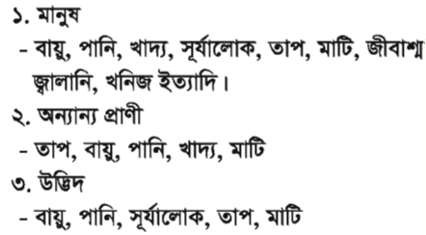
সারসংক্ষেপ

Slide 14
সারসংক্ষেপ
বাস্তু সংস্থানঃ কোন স্থানের সকল জীব ও জড় এবং তাদের মধ্যকার পারস্পারিক ক্রিয়াই হলো ওই স্থানের বাস্তুসংস্থান ।

Slide 15
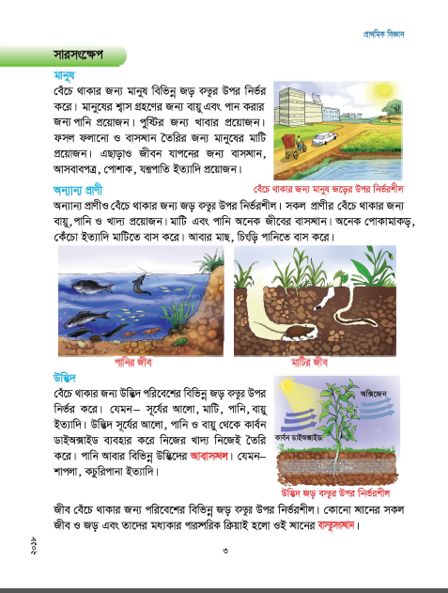
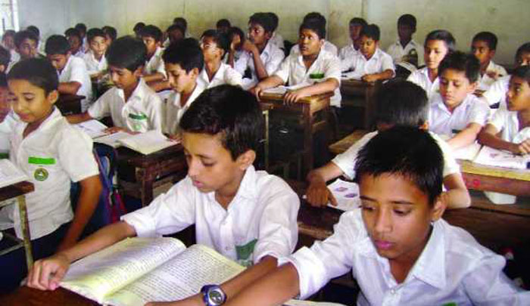
পাঠ্য বইয়ের ২ও ৩ পৃষ্ঠা খুলে নিরবে পড়।

Slide 16
মূল্যায়ন
শূন্যস্থান পূরণ করঃ
১।পরিবেশের উপাদানগুলো ...................................বিভক্ত।
২।বায়ু পরিবেশের ………………………….. উপাদান ।
৩। পুষ্টির জন্য মানুষ ………………………………খায় ।
৪।মাছ ……………………………. প্রাণী ।
৫।সুর্যের আলোর মাধ্যমে ...........................খাদ্য তৈরি করে ।
২ ভাগে
জড়
খাবার
জলজ
উদ্ভিদ

Slide 17
মিলকরণ
১। জীব বেঁচে থাকার জন্য
বাস্তুসংস্থান ।
২। জীবের বাসস্থান
গ্রহণ করে ।
৩। কেঁচো
জড় বস্তুর উপর নির্ভরশীল ।
৪।জীব ও জড়ের মধ্যকার ক্রিয়া হলো
মাটি ও পানি ।
৫। উদ্ভিদ কার্বন-ডাই-অক্সাইড
মাটিতে বাস করে।

Slide 18
মূল্যায়ন
প্রশ্নের উত্তর লেখ।
বাস্তু সংস্থান কাকে বলে?

Slide 19
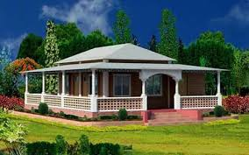
বাড়ির কাজ
জীব কীভাবে জড়ের উপর নির্ভরশীল তা ৫টি বাক্যে লিখ।

Slide 20
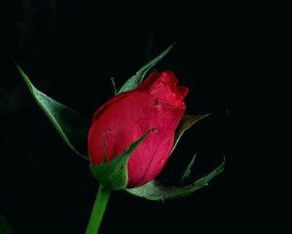
সবাইকে ধন্যবাদ

